Slide 1
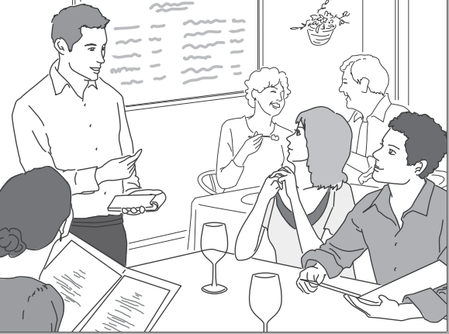
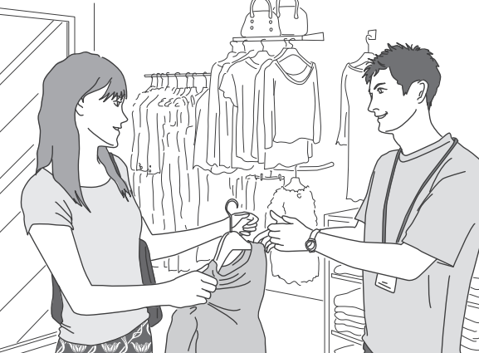

NGUYEN CUONG
第２課
楽しいショッピング

Slide 2
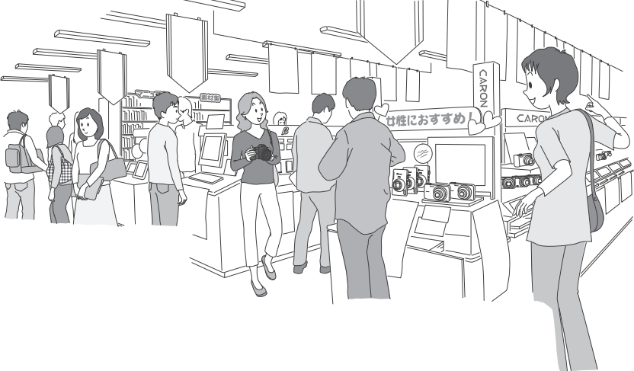

第２課
上手に
買い物

Slide 3
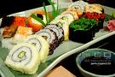
với
TÍNH TỪ
MẪU CÂU THỂ HIỆN SỰ MIÊU TẢ SỰ PHÁN ĐOÁN DỰA VÀO CÁI NHÌN BÊN NGOÀI
Adj そうです
TỔNG HỢP
Có vẻ ngon / Trông ngon.
Có vẻ
Trông có vẻ
おいしそうです。
Ý nghĩa: diễn tả sự phán đoán, suy đoán thông qua quan sát bên ngoài Có thể hiểu theo ý “tôi nhìn và tôi có thể nghĩ là”
たかそうです。
Có vẻ đắt / Trông đắt.
Kết hợp:
Adj-い
かんたんそうです。
そうです／だ
Có vẻ đơn giản / Trông đơn giản.
Adj-な
ひまそうです。
Có vẻ rỗi rãi / Trông rỗi rãi.
いい
よさそうです／だ
Chú ý:
～ない
～なさそうです／だ

Slide 4

やすい
RẺ
.
KĐ
やすそうです
PĐ
やすくなさそうです
いい
TỐT
.
KĐ
よさそうです
PĐ
よくなさそうです
ひま
RẢNH RỖI
.
KĐ
ひまそうです
PĐ
ひまじゃなさそうです

Slide 5
Bài tập chữ Hán hôm nay có vẻ dễ.
今日の 漢字宿題は やさしそうです。
Cô giáo người Nhật mới có vẻ nghiêm khắc.
新しい日本人先生は きびしそうです。
Khách sạn này có vẻ yên tĩnh.
このホテルは しずかそうです。
Sửa chữa cái máy ảnh này có vẻ đơn giản.
このカメラの修理は かんたんそうです。

Slide 6


CHÚ Ý
Chú ý 1: cơ sở của phán đoán kiểu này là cái nhìn ngoại quan nên không dùng với những tính từ diễn tả trạng thái rõ ràng, nhìn là biết
VD: 赤い、きれい、ゆうめい…
Chú ý 2: Với những tính từ thể hiện cảm tính, cảm giác như 「寒い、暑い、さびしい、うれしい」ta không thể diễn tả trực tiếp tình trạng cảm tình của người khác. Vì vậy, khi dùng phải thêm 「そう」
わたしは うれしいです。
わたしは うれしそうです。
あなたは うれしそうです。
あなたは うれしいです。
かのじょは うれしそうです。
かのじょは うれしいです。

Slide 7
CHÚ Ý
Chú ý 3: không có mẫu câu 「Ｎ＋そうです」dành cho DANH TỪ
Chú ý 4: Phần 「そう」trong「～そうです」 có các hình thức biến đổi giống như 1 TÍNH TỪ ĐUÔI Na
かれは うれしそうです。
その女の子は 泣きそうです。
うれしそうな かお
泣きそうな かお
かれは うれしそうに わらった。
その女の子は 泣きそうに なった。

Slide 8

Đừng có làm cái vẻ mặt (có vẻ) buồn rầu đó.
そんな さびしそうな顔を しないでくれ。
Cái bánh trông ngon quá nhỉ.
おいしいそうな ケーキですね。
Đó là cái mấy ảnh có vẻ không tốt.
それは よくなさそうな カメラです。
Khi có vẻ bị sốt, hãy gọi điện ngay nhé.
熱が ありそうなとき、すぐ 電話してね。

Slide 9
Anh ấy đang nghe giảng có vẻ chán nản.
かれは いやそうに 講義を 聞いています。
Bọn trẻ đang chơi đùa có vẻ rất vui.
子どもたちは 楽しそうに 遊んでいます。
Cô ấy lúc nào cũng làm ra vẻ ngượng ngùng.
彼女は いつも はずかしそうに しています。
Chị Kim là người đang ăn có vẻ ngon lành.
キムさんは おいしそうに 食べている人です。

Slide 10
CÁCH THỂ HIỆN Ý
“THỬ LÀM GÌ”
Ｖてみます
Thể hiện ý “làm gì đó rồi xem xem sẽ như thế nào hoặc sẽ có kết quả ra sao”
Đi với ĐỘNG TỪ Ý CHÍ
Phía sau có thể là bất kỳ mẫu câu nào
SO SÁNH
食べて ください。
食べて みてください。
Hãy ăn đi.
Hãy ăn thử đi.
聞いてもいいですか。
聞いて みてもいいですか。
(Tôi) hỏi/nghe có được không?.
(Tôi) hỏi/nghe thử có được không?
この箱を開けたいです。
この箱を 開けてみたいです。
Muốn mở cái hộp này.
Muốn mở thử cái hộp này.
社長に相談します。
社長に 相談して みます。
Sẽ trao đổi với GĐ.
Sẽ trao đổi thử với GD xem sao.

Slide 11
LUYỆN TẬP
この事は 部長に 聞いてみた ほうが いいです。
Chuyện này nên hỏi thử trưởng phòng xem sao.
君のお姉さんに ぜひ 一度 会ってみたいね。
(Tôi) nhất định muốn gặp chị gái cậu thử 1 lần xem sao.
私が やったとおりに 組み立てて みてください。
Hãy thử lắp ráp theo như tôi vừa làm.
説明を読んでみなければ、分からないと 思います。
Tôi nghĩ nếu không đọc thử sách hướng dẫn thì sẽ không hiểu đâu.

Slide 12
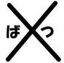
～てもらえませんか。
MẪU CÂU
NHỜ VẢ, YÊU CẦU
MỆNH LỆNH LỊCH SỰ
～ていただけませんか。
Cực kỳ lịch sự.
Được dùng như câu nói cửa miệng khi muốn nhờ ai giúp mình gì đó
使い方を 教えて（ね）。
使い方を 教えてください。
使い方を 教えて くださいませんか。
Hãy chỉ cho tôi cách sử dụng.
使い方を 教えて もらえませんか。
もらいませんか。
使い方を 教えて いただけませんか。
いただきませんか。

Slide 13
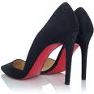
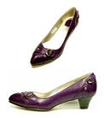
Ｖやすい
Ｖにくい
MẪU CÂU THỂ HIỆN MỨC ĐỘ KHÓ DỄ CỦA HÀNH ĐỘNG
字が大きくて、読みやすいです。
頭上注意
Chữ to nên dễ đọc.
頭上注意
頭の上に 気をつけてください
字が小さくて、読みにくいです。
Chữ bé nên khó đọc.
ハイヒールは 歩きにくいです。
ハイヒール
Giầy cao gót khó đi.
Giầy thấp dễ đi.
ローヒール
ローヒールは 歩きやすいです。

Slide 14
DỄ
やすい
Vます
にくい
KHÓ
Sau khi kết hợp, 「Ｖにくい／Ｖやすい」 trở thành 1 tính từ đuôi i
Có thể hiểu theo 2 lớp nghĩa:
(1) Làm gì dễ dàng/khó khăn
(2) Dễ/khó trở nên tình trạng nào đó

Slide 15
PRACTICE
khó
分かりにくい
分かる
dễ
分かりやすい
Hiểu
khó
書きにくい
書く
dễ
書きやすい
Viết
khó
忘れにくい
忘れる
dễ
忘れやすい
Quên
khó
教えにくい
教える
dễ
教えやすい
Dạy học

Slide 16
PRACTICE
Tôi muốn 1 cái máy ảnh dễ sử dụng.
使いやすい カメラが 欲しいです。
Đo là chuyện khó nói.
それは 言いにくい 話しです。
Cuộn băng này tiếng tốt, dễ nghe.
このテープは 音がよくて、聞きやすいです。
Kimono của Nhật dẹp nhưng khó mặc 1 mình.
日本の着物はきれいだけど、一人で着にくい。

Slide 17
Đánh giá về hành vi, hành động
DIFFERENCE
Việc đọc chữ Hán là khó.
漢字を 読むのは 難しいです。
Việc đọc chữ Hán là dễ
漢字を 読むのは やさしいです。
Đánh giá về đối tượng
Chữ Hán này khó đọc.
この漢字は 読みにくいです。
Chữ Hán này dễ đọc.
この漢字は 読みやすいです。

Slide 18
với
TÍNH TỪ
MẪU CÂU THỂ HIỆN SỰ VƯỢT QUÁ MỨC ĐỘ
Adjすぎる
Adjい
この時計は高すぎます。
この時計は高いです。
Cái động hồ này đắt quá.
Cái động hồ này đắt.
QUÁ
すぎる
Kỳ thi (đã) khó.
Kỳ thi (đã) khó quá.
試験は難しかったです。
試験は難しすぎました。
Adjな
Vấn đề này đơn giản.
Vấn đề này quá đơn giản.
この問題は簡単です。
この問題は簡単すぎます。
ＭＯＲＥ
いいです  よすぎる
Nơi đây yên tĩnh.
Nơi đây quá yên tĩnh.
～ないです  ～なさすぎる
ここは静かです。
ここは静かすぎます。

Slide 19
PRACTICE
長い
長すぎる
Dài, lâu
Dài quá, lâu quá
広い
広すぎる
Rộng, lớn
Rộng quá, lớn quá
うすい
うすすぎる
Nhạt, mỏng
Nhạt quá, mỏng quá
ていねい
ていねいすぎる
Lịch sự
Lịch sự quá
ふくざつ
ふくざつすぎる
Phức tạp
Phức tạp quá

Slide 20
PRACTICE
Cách nói của bạn A lịch sự quá nên (tôi) không hiểu.
Ａさんの話し方は丁寧すぎて、分かりません。
ていねい
Món ăn cô ấy nấu vị nhạt quá nên không ngon.
うす
彼女が作る料理は味が薄すぎて、おいしくない。
Đừng viết những câu quá phức tạp
ふくざつ
複雑すぎる文を書かないでください。
Bài phát biểu của GĐ dài quá nên (tôi) bị kẹt.
こま
社長のスピーチは長すぎて、困っています。

Slide 21
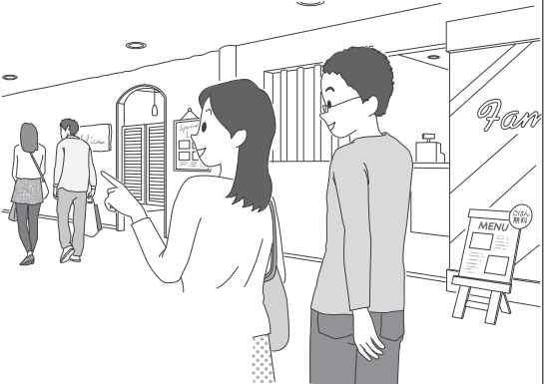
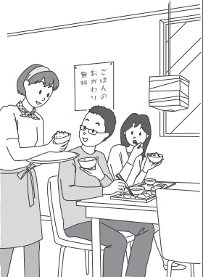

第２課
一緒に
食事

Slide 22
CÁCH THỂ HIỆN
TRẠNG THÁI KẾT QUẢ HÀNH ĐỘNG
～て あります。
2
Trạng thái hiện tại, có quan tâm đến chủ thể thực hiện hành động
(Tôi/Ai đó) đã mở cửa sổ.
（私が／だれかが） 窓を 開けました。
Trạng thái
hiện tại
Cửa sổ đã được mở.
今 窓が 開けて あります。
(Cửa sổ đã được ai đó mở và hiện đang trong trạng thái mở)
Cửa sổ đang mở.
Trạng thái hiện tại
今 窓が 開いて います。
(Chỉ miêu tả trạng thái mở của cửa sổ)

Slide 23
MỘT SỐ CHÚ Ý VỚI MẪU CÂU THỂ HIỆN
TRẠNG THÁI KẾT QUẢ HÀNH DỘNG
「～が ～ています」
「～が ～てあります」
Đi với TỰ ĐỘNG TỪ
Đi với THA ĐỘNG TỪ
Ý nghĩa: chỉ thể hiện trạng thái kết quả của sự vật, sự việc ở thời điểm hiện tại
Ý nghĩa: cũng thể hiện trạng thái của sự vật sự việc nhưng có
quan tâm đến chủ thể thực hiện hành động đó
Vì đi với TỰ ĐỘNG TỪ nên
dùng trợ từ 「が」
Vì đi với THA ĐỘNG TỪ nên
trợ từ「を」 chuyển thành「が」
Có thể hiểu là phần mở rộng của mẫu câu「～に～が あります」

Slide 24

Ở sảnh có cái gì?
ロビーに 何が あります。
Trả lời #1
テレビが あります。
Có tivi.
Trả lời #2
テレビが おいて あります。
Trạng thái rõ ràng, cụ thể hơn.
Đặt trọng tâm vào ý “có ai đã làm thế nên bây giờ mới có tình trạng như vậy”
Có để tivi.

Slide 25
LUYỆN TẬP
かべ
カレンダー
はる
かべに カレンダーが はって あります。
Trên tường có dán tờ lịch.
教室
スピーカー
かける
教室に スピーカーが かけて あります。
Trong lớp học có treo loa.
紙
私の名前
書く
紙に 私の名前が 書いて あります。
Trên giấy có viết tên của tôi.

Slide 26
LUYỆN TẬP
にもつ
そうこ
いれる
にもつは
にもつは そうこに いれて あります。
Hàng hóa/Hành lý (thì) có để trong kho.
日本語の辞書
ほんだな
ならべる
日本語の辞書は ほんだなに ならべて あります。
Từ điển tiếng Nhật (thì) được xếp ở trên giá sách.
人形
ひきだし
しまう
人形は ひきだしに しまって あります。
Búp bê (thì) được cất ở trong ngăn kéo.

Slide 27
CÁCH THỂ HIỆN
TRẠNG THÁI KẾT QUẢ HÀNH ĐỘNG
～て あります。
2
Hành động đang diễn ra
SO SÁNH
Trạng thái kết quả của hành động nhưng nhấn mạnh vào chủ thể
thực hiện
今 窓を 開けて います。
今 窓が 開けて あります。
今 窓が 開いて います。
Trạng thái kết quả của
hành động

Slide 28

Hỏi
cách đọc
～は 何と 読みますか／読むんですか。
Hỏi
ý nghĩa
～は どういう 意味ですか。
いみ
あの漢字の 読み方は 何ですか。
あの漢字の 意味は 何ですか。
Cách đọc chữ Hán kia là gì?.
Ý nghĩa của chữ Hán kia là gì?.
いみ
あの漢字の 読み方を 教えてください。
あの漢字の 意味を 教えてください。
Hãy chỉ cho tôi cách đọc chữ Hán kia.
Hãy chỉ cho tôi ý nghĩa của chữ Hán kia.
あの漢字は 何と 読みますか／読むんですか。
あの漢字は どういう 意味 ですか。
Chữ Hán kia đọc là gì?
Chữ Hán kia nghĩa là gì?
答え
答え
「たべほうだい」と 読みます／読むんです。
「いくら食べてもいい」という 意味です。

Slide 29



「たちいりきんし」と 読みます。
「入ってはいけません」という 意味です。
「せいりせいとん」と 読みます。
「きれいに かたづけましょう」という 意味です。

Slide 30

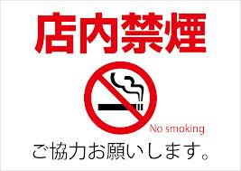
「ずじょうちゅうい」と 読みます。
「頭の上に注意してください」という意味です。
「てんないきんえん」と 読みます。
「店の中でタバコをすってはいけない」という意味です。

Slide 31
N に します
Chọn (cái gì)
Quyết định là (cái gì)
私はサッカー（ ）します。
を
で
を
私は体育館（ ）サッカー（ ）します。
から
で
を
私は5時（ ）体育館（ ）サッカー（ ）します。
私はサンドイッチ（ ）します。
に

Slide 32
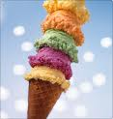
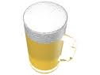
với
ĐỘNG TỪ
MẪU CÂU THỂ HIỆN SỰ VƯỢT QUÁ MỨC ĐỘ
Ｖすぎる
Tôi đã ăn 1 cái kem.
Tôi đã uống 1 cốc bia
Vます
すぎる
アイスクリームを １個 食べました。
ビールを いっぱい 飲みました。
Tôi đã ăn 7 cái kem.
Tôi đã uống 5 cốc bia
Tôi đã ăn nhiều quá
アイスクリームを ７個 食べました。
ビールを ５はい 飲みました。
Sau khi kết hợp, 「Ｖすぎる」 trở thành 1 động từ nhóm II
アイスクリームを 食べすぎました。
Bây giờ trở nên đau bụng.
Bây giờ trở nên đau đầu
Thể hiện ý một hành động, một trạng thái nào đó vượt quá mức độ giới hạn của nó. Vì vậy, hầu hết các trường hợp đều được dùng với ý không tốt
今 おなかが 痛く なりました。
今 頭が 痛く なりました。
Tôi đã uống nhiều quá
Hay được dùng theo dạng: biến đổi thành mẫu 「Ｖすぎて」(thể hiện lý do) và đi ở vế sau là ĐỘNG TỪ KHẢ NĂNG, TỰ ĐỘNG TỪ hay TÍNH TỪ chỉ trạng thái
Tôi đã ăn nhiều quá
ビールを 飲みすぎました。
Tôi đã uống nhiều quá
アイスクリームを 食べすぎました。
ビールを 飲みすぎました。

Slide 33
PRACTICE
見る
見すぎる
運動する
運動しすぎる
Nhìn, xem
Nhìn, xem nhiều quá
Tập thể dục
Tập thể dục nhiều quá
働く
働きすぎる
心配する
心配すぎる
Làm việc
Làm việc nhiều quá
Lo lắng
Lo lắng quá
使う
使いすぎる
勉強する
勉強しすぎる
Sử dụng
Sử dụng nhiều quá
Học
Học nhiều quá
歩く
歩きすぎる
買い物する
買い物しすぎる
Đi bộ
Đi bộ nhiều quá
Mua sắm
Mua sắm nhiều quá

Slide 34
PRACTICE
Vì làm việc nhiều quá nên đã bị ốm (đổ bệnh).
働きすぎたので、病気に なりました。
Vì đi bộ nhiều quá nên chân đau.
歩きすぎたので、足が 痛いです。
Tôi nghĩ không nên tiêu tiền nhiều quá.
お金を 使いすぎないほうが いいと 思います。
Cơ thể yếu đi là do đã vận động nhiều quá (quá độ).
体が 悪くなるのは 運動しすぎたからです。

Slide 35
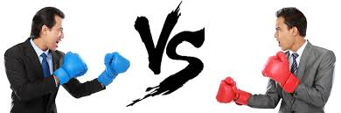
Miêu tả hành động đã xảy ra
Miêu tả hành động, trạng thái đang diễn ra
さとう
さとう
砂糖を入れすぎました。
砂糖を入れすぎです。
す
す
タバコを吸いすぎました。
タバコを吸いすぎです。
さけ
さけ
お酒を飲みすぎました。
お酒を飲みすぎです。

